Slide 1
Quest 5
Wat zijn de faculteiten?

Slide 2
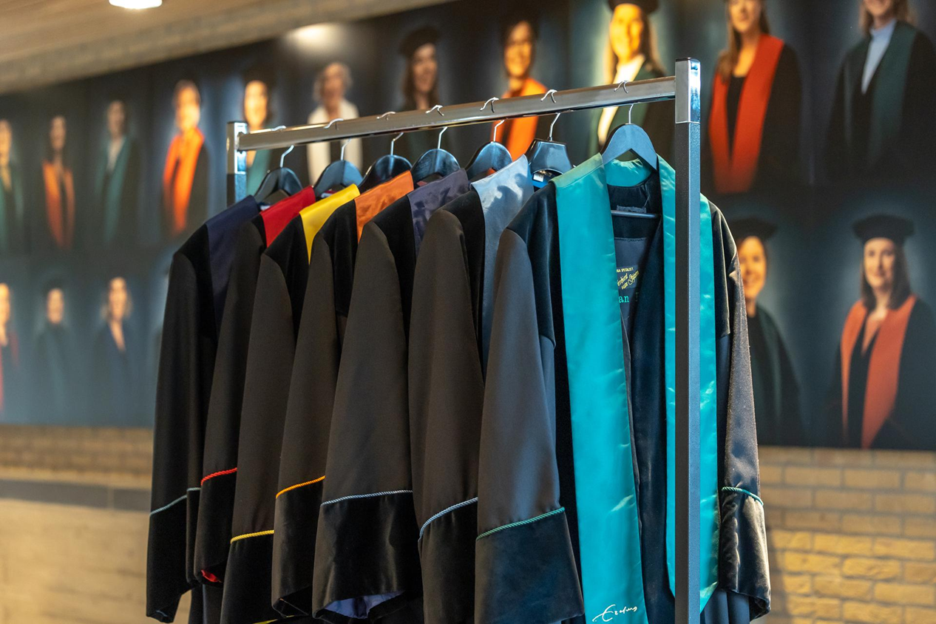
Wat zijn de faculteiten?
© Erasmus University Rotterdam – Chris Gorzeman – Capital Image
Notes:
Werkvorm:
Korte uitleg over wat een faculteit is en welke faculteiten de Erasmus Universiteit Rotterdam allemaal heeft. Daarna zal worden verteld bij welke faculteit de professor die de klas bezoekt hoort.
Onderzoeksvaardigheid:
Hak in stukken: de verschillende faculteiten herkennen.
Benoem aan welke vaardigheid de leerlingen werken.
Leg uit:
Een professor, ook diegene bij jullie op bezoek komt, werkt bij een bepaalde faculteit. Een faculteit is een klein onderdeel van de universiteit, waarbij bepaalde soorten van onderzoek en onderwijs die op elkaar lijken bij elkaar gebracht zijn. Dit is om de organisatie van onderzoek doen en het lesgeven gemakkelijker te maken, omdat de universiteit zo groot is. De Erasmus Universiteit heeft acht verschillende faculteiten. Elke faculteit op de Erasmus Universiteit heeft een eigen kleur.

Slide 3
Geschiedenis, cultuur en communicatie
Notes:
Leg uit:
Faculteit van Geschiedenis, cultuur en communicatie. Deze faculteit heeft 18 verschillende opleidingen.
Hier onderzoeken mensen hoe verhalen uit het verleden, kunst en media onze wereld beïnvloeden. Hier leer je bijvoorbeeld hoe historische gebeurtenissen onze samenleving hebben gevormd, hoe muziek en films culturen verbinden en hoe mensen met elkaar communiceren. Als je hier hebt gestudeerd, kun je later journalist, filmmaker, historicus of cultuuronderzoeker worden.

Slide 4
Economie
Notes:
Leg uit:
Faculteit van Economie. Deze faculteit heeft 31 verschillende opleidingen.
Hier leer je hoe geld, bedrijven en handel werken in de wereld. Hier onderzoeken mensen bijvoorbeeld waarom dingen duurder worden, hoe bedrijven succes kunnen hebben en hoe landen samenwerken om rijker te worden. Als je hier hebt gestudeerd, kun je later ondernemer, econoom of bankier worden.

Slide 5
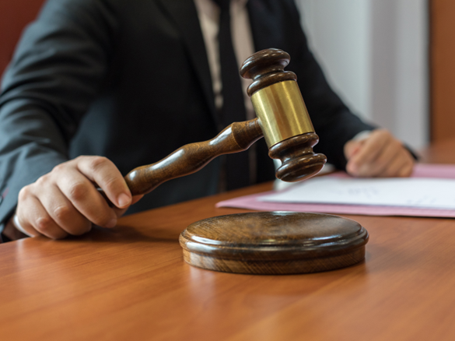
Rechten
Notes:
Leg uit:
Faculteit van Rechten. Deze faculteit heeft 27 verschillende opleidingen.
Hier kun je leren over wetten en regels die zorgen dat alles eerlijk en goed verloopt in de samenleving. Hier onderzoeken mensen bijvoorbeeld hoe je misdaden kunt bestrijden, hoe je bedrijven helpt met afspraken en hoe je rechten van mensen beschermt. Als je hier hebt gestudeerd, kun je advocaat, rechter of adviseur worden.

Slide 6
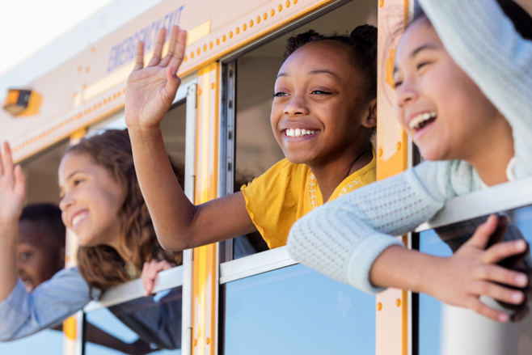
Sociale- en gedrags- wetenschappen
Notes:
Leg uit:
Faculteit van Sociale- en gedragswetenschappen. Deze faculteit heeft 34 verschillende opleidingen. Voorbeelden zijn psychologie (hoe werkt het menselijk brein) en sociologie (hoe werkt de samenleving).
Hier kun je leren hoe mensen denken, voelen en met elkaar omgaan. Hier onderzoeken mensen bijvoorbeeld waarom we bepaalde keuzes maken, hoe groepen samenwerken en hoe je anderen kunt helpen met problemen. Als je later psycholoog, socioloog wil worden, of wil weten hoe je met kinderen kunt werken, dan kun je aan deze faculteit studeren.

Slide 7
Filosofie
Notes:
Leg uit:
Faculteit van Filosofie. Deze faculteit heeft 7 verschillende opleidingen.
Hier leer je diep nadenken over grote vragen, zoals wat goed en kwaad is, hoe we de wereld begrijpen en wat waarheid betekent. Hier onderzoeken mensen bijvoorbeeld hoe ideeën de samenleving beïnvloeden en hoe we logisch en kritisch kunnen nadenken. Als je later filosoof, denker of een adviseur wil worden, kun je hier studeren.

Slide 8
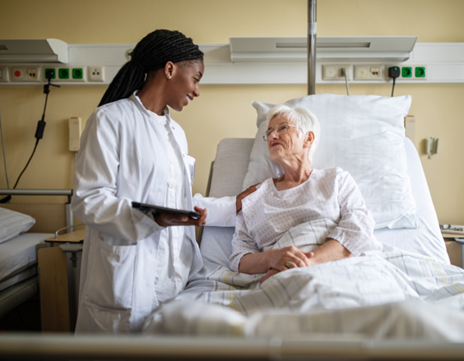
Geneeskunde
Notes:
Leg uit:
Faculteit van Geneeskunde. Geneeskunde heeft 6 verschillende opleidingen.
Hier leer je hoe je mensen kunt helpen gezond te blijven en ziektes te genezen. Hier onderzoeken mensen bijvoorbeeld hoe het lichaam werkt, hoe medicijnen helpen en hoe je als arts het leven van mensen kunt verbeteren. Als je hier studeert, kun je later arts of onderzoeker in de gezondheidszorg worden.

Slide 9
Management
Notes:
Leg uit:
Faculteit van Management. Deze faculteit heeft 21 verschillende opleidingen.
Hier kun je leren hoe je bedrijven kunt leiden, organiseren en succesvol maken. Hier onderzoeken mensen bijvoorbeeld hoe je slimme beslissingen neemt, teams kunt laten samenwerken en bedrijven kunt laten groeien. Als je later manager of ondernemer wil worden, is dit de plek om te studeren.

Slide 10
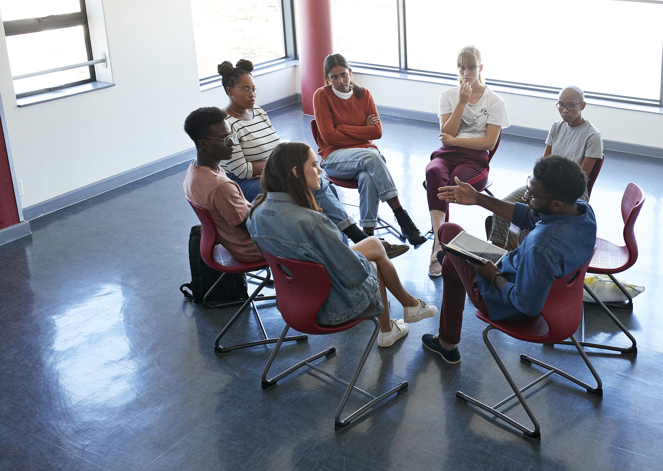
Gezondheidszorg- management
Notes:
Leg uit:
Faculteit van Gezondheidszorgmanagement. Deze faculteit heeft 5 verschillende opleidingen.
Hier leer je hoe je de zorg beter kunt organiseren en beheren. Hier onderzoeken mensen bijvoorbeeld hoe ziekenhuizen efficiënter kunnen werken, hoe je zorg voor iedereen toegankelijk maakt en hoe je de gezondheid van mensen kunt verbeteren. Als je manager in de gezondheidszorg wil worden is dit de plek om te studeren.

Slide 11
Opdracht: on the line
Zes stellingen vanuit faculteit waar de professor werkt
Kies een plek op de lijn die past bij jouw antwoord
Bedenk jouw antwoord: ja, nee of in het midden?
Notes:
Werkvorm:
De leerlingen krijgen stellingen die verbonden zijn met de faculteit van de professor die langskomt op hun school. In totaal zijn er zes stellingen: twee zijn juist, twee onjuist en twee gaan over een eigen mening. Maak een denkbeeldige lijn in de klas waar de leerlingen op kunnen gaan staan. De ene kant van de lijn betekent 'ja', de andere kant 'nee'. Bij de stellingen over een eigen mening mogen de leerlingen ook ergens in het midden gaan staan – bijvoorbeeld als ze het er een beetje mee eens zijn, of juist een beetje niet. Of een stelling juist/onjuist/eigen mening is staat in de notities van de PowerPoint.
Onderzoeksvaardigheid:
Ontdek de samenhang: leren wat de er op de faculteit van ‘hun’ professor wordt onderzocht.
Benoem aan welke vaardigheid de leerlingen werken.
Leg uit:
Jullie krijgen zes stellingen over de faculteit waar jullie professor werkt. Er is een lijn in de klas. Wijs aan waar de lijn is. De ene kant van de lijn is ‘ja’ en de andere kant is ‘nee’. Ga staan op de plek waarvan jij denkt dat het goede antwoord is. Je mag ook in het midden gaan staan als je denkt dat het antwoord ergens in het midden ligt.

Slide 12
Stelling 1
Je kunt een advocaat vragen om je te helpen als je in de problemen zit.
Notes:
Laat de leerlingen een plek op de lijn kiezen.
Geef één leerling de beurt om diens antwoord toe te lichten.
Antwoord:
Deze stelling is juist. Een advocaat helpt mensen als ze een probleem hebben. Een advocaat weet heel veel over regels en wetten, waardoor die je goed kan helpen.

Slide 13
Stelling 2
Kinderen mogen altijd zelf beslissen welke regels ze willen opvolgen.
Notes:
Laat de leerlingen een plek op de lijn kiezen.
Geef één leerling de beurt om diens antwoord toe te lichten.
Antwoord:
Deze stelling is onjuist. Regels en wetten gelden voor iedereen. Iedereen moet zich aan regels houden en kinderen dus ook.

Slide 14
Stelling 3
Kinderen moeten meer invloed hebben op de regels in hun school.
Notes:
Laat de leerlingen een plek op de lijn kiezen.
Geef één leerling de beurt om diens antwoord toe te lichten.
Antwoord:
Eigen mening. Misschien vinden sommige kinderen het beter dat volwassenen de regels bepalen omdat ze ouder zijn. Misschien vinden andere kinderen dat er meer naar hen geluisterd zou moeten worden en ze dus ook invloed hebben op de regels die gelden op hun eigen school.

Slide 15
Stelling 4
Kinderen mogen niet zeggen wat ze vinden.
Notes:
Laat de leerlingen een plek op de lijn kiezen.
Geef één leerling de beurt om diens antwoord toe te lichten.
Antwoord:
Deze stelling is onjuist. Kinderen mogen zeker vertellen dat ze het ergens niet mee eens zijn. Dat wordt ook wel ‘vrijheid van meningsuiting’ genoemd. Of er ook altijd iets gedaan wordt met de mening van kinderen is iets anders, dat ligt aan de persoon aan wie ze hun mening vertellen.

Slide 16
Stelling 5
Voor kinderen en volwassenen moeten dezelfde regels gelden
Notes:
Laat de leerlingen een plek op de lijn kiezen.
Geef één leerling de beurt om diens antwoord toe te lichten.
Antwoord:
Eigen mening. Aan de ene kant zijn zowel kinderen als volwassenen mensen en daarom gelijk, aan de andere kant moeten kinderen ook de kans krijgen om te leren van fouten en daar niet meteen veel straf voor krijgen.

Slide 17
Stelling 6
Voor de wet is iedereen gelijk.
Notes:
Laat de leerlingen een plek op de lijn kiezen.
Geef één leerling de beurt om diens antwoord toe te lichten.
Antwoord:
Deze stelling is juist. Alle mensen zijn gelijk, ongeacht wie je bent, waar je vandaan komt en hoe je eruit ziet. Dat vinden we in Nederland zo belangrijk dat het de eerste wet is in het wetboek. Het wetboek zijn alle wetten die we in Nederland hebben.

Slide 18
Vraag de professor
Schrijf vragen op over rechten, het werk
van de professor of iets persoonlijks
Notes:
Werkvorm:
De leerlingen mogen vragen bedenken die ze graag aan de professor willen stellen. Dit doen ze in tweetallen. Laat ze samen in ongeveer twee minuten vragen voor de professor bedenken. Daarna mogen de leerlingen de vragen die ze bedacht hebben klassikaal vertellen. De docent schrijft de vragen op de poster. Zorg voor variatie in vragen, de vragen kunnen bijvoorbeeld gaan over de faculteit waar de professor werkt, maar ook persoonlijke dingen (bijvoorbeeld favoriete voetbalclub). Stuur deze vragen uiterlijk 16 juni op zodat de professor zich kan voorbereiden.
Onderzoeksvaardigheid:
Wees nieuwsgierig: leren vragen stellen over de professor en diens faculteit.
Benoem aan welke vaardigheid de leerlingen werken,
Leg uit:
Jullie mogen in tweetallen vragen gaan bedenken voor de professor. Bedenk in twee minuutjes met je buurman of buurvrouw een aantal vragen voor de professor. Deze mogen gaan over de faculteit waar de professor werkt, waar we vandaag over geleerd hebben. Het mogen ook persoonlijke vragen zijn of vragen over het werk van de professor. Ik (de docent) schrijf een aantal vragen op het antwoordblad. De vragen worden opgestuurd naar de professor, zodat die zich kan voorbereiden.

Slide 19
Hint 5
© Erasmus University Rotterdam – Michelle Muus
Als ik een superkracht zou hebben, zou ik
graag … willen kunnen/zijn
Notes:
Werkvorm:
De hint van de professor wordt voorgelezen. Voer een kort klassengesprek over of er leerlingen zijn met dezelfde superkracht als de professor. Hang deze hint daarna op de poster.
Leg uit:
In de hint van deze week vertelt de professor welke superkracht die graag zou willen hebben.
Vraag:
Wie zou dezelfde superkracht als de professor willen hebben?
Wie zou een andere superkracht willen hebben?

